Slide 1

Modelado de Datos para Business Intelligence
Instructor: Ing. Carlos Carreno
ccarrenovi@Gmail.com

Slide 2
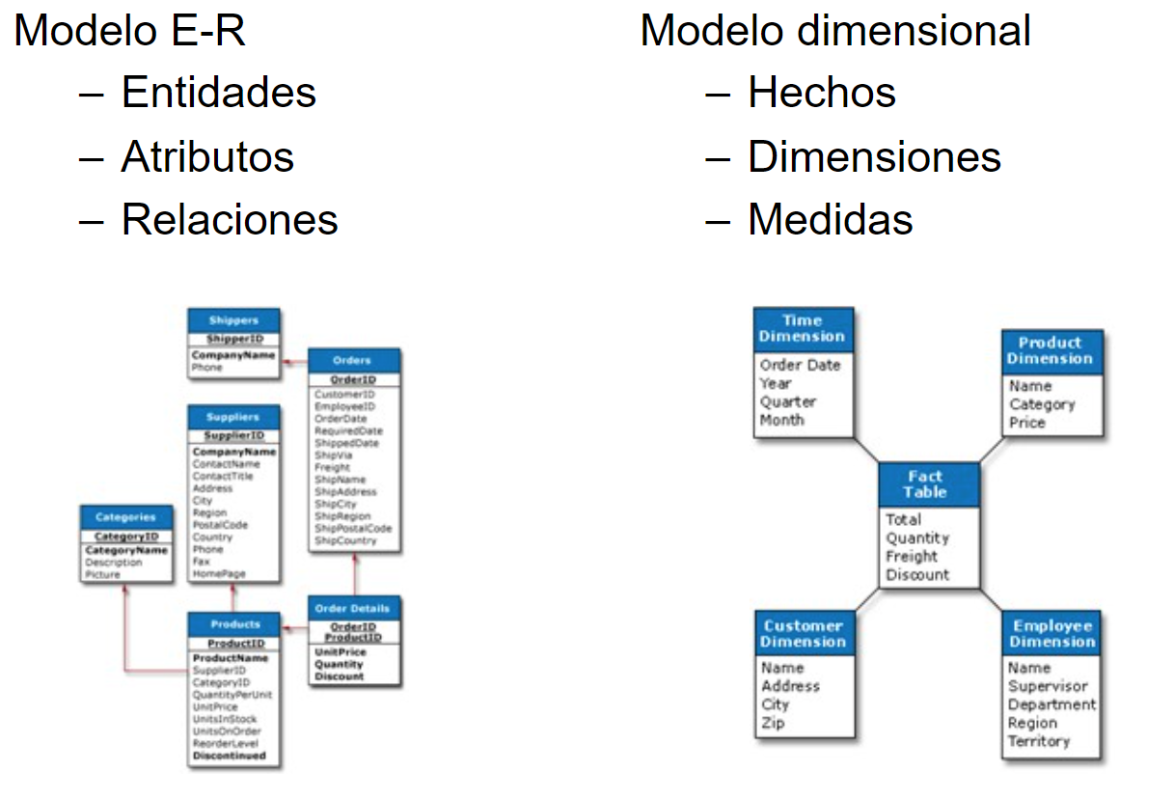
Modelo ER vs Dimensional

Slide 3
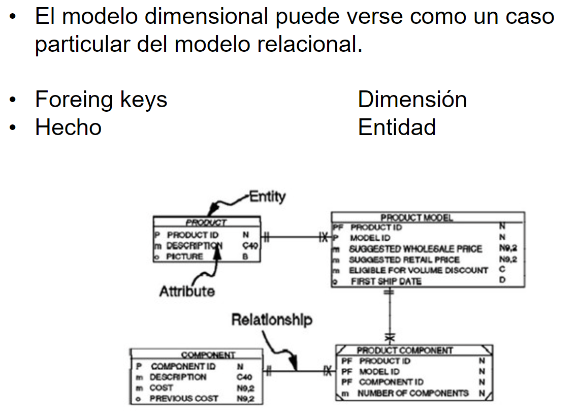
Modelo Dimensional

Slide 4
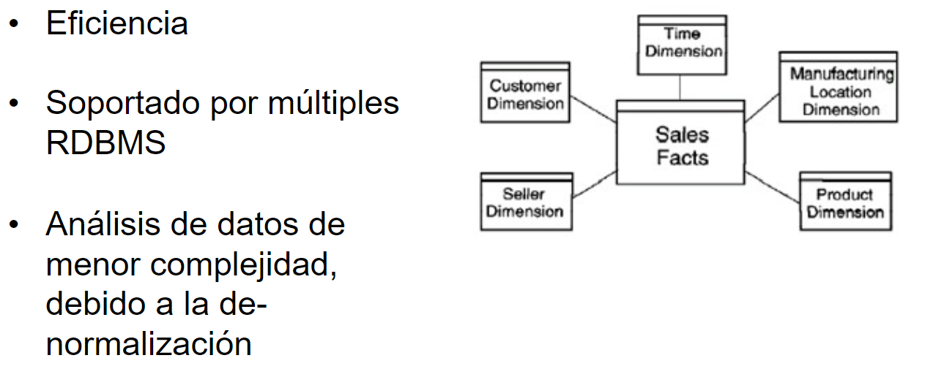
Modelo Estrella

Slide 5
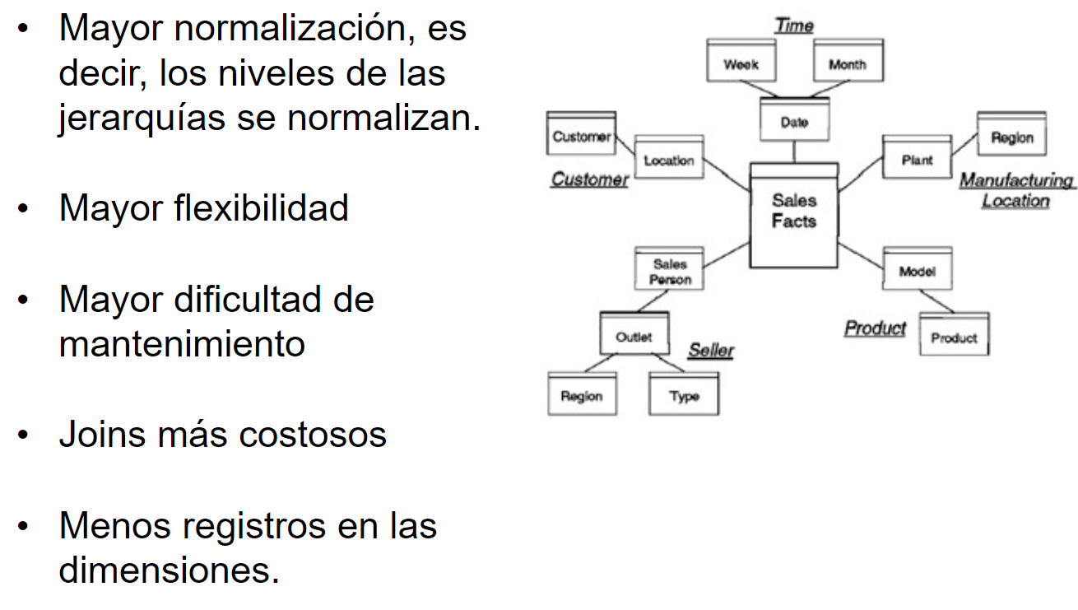
Modelo Copo de Nieve

Slide 6
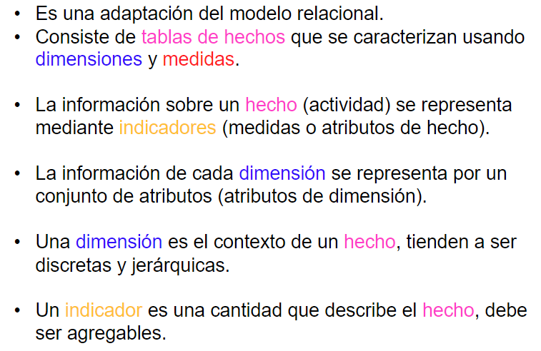
Modelado Dimensional

Slide 7
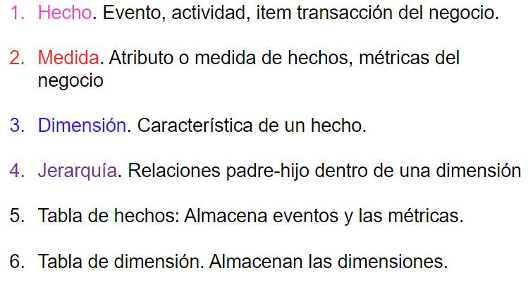
Conceptos Básicos

Slide 8
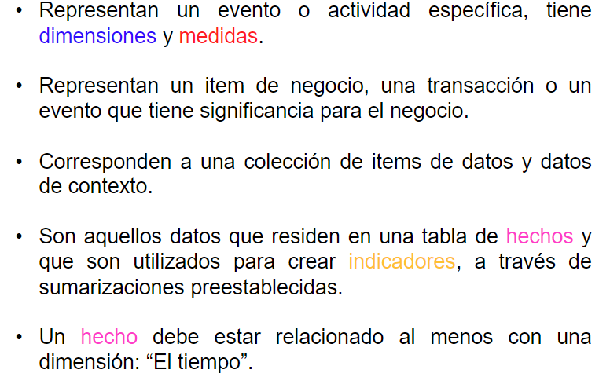
Hechos

Slide 9
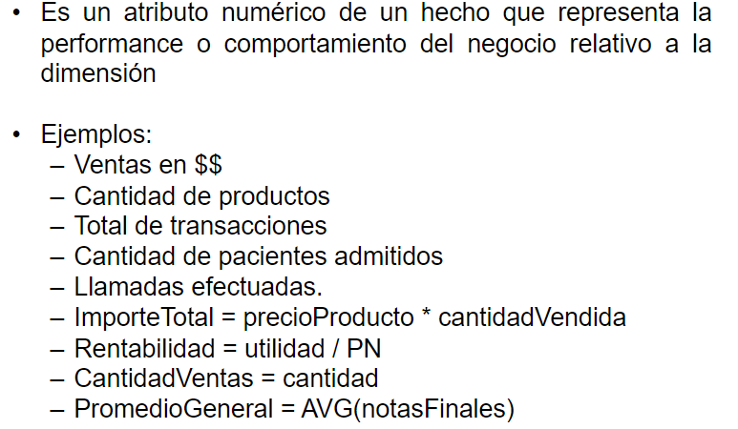
Medidas-Metricas-Hechos

Slide 10
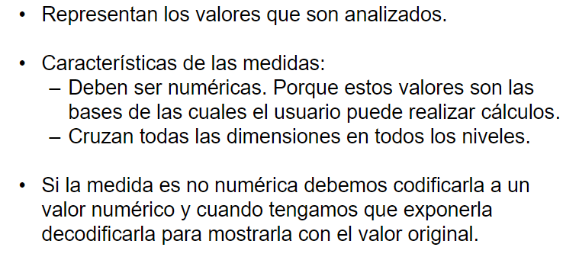
Hechos o medidas

Slide 11
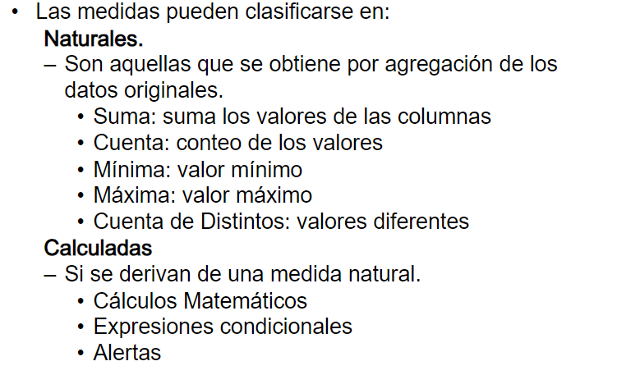
Hechos o medidas

Slide 12
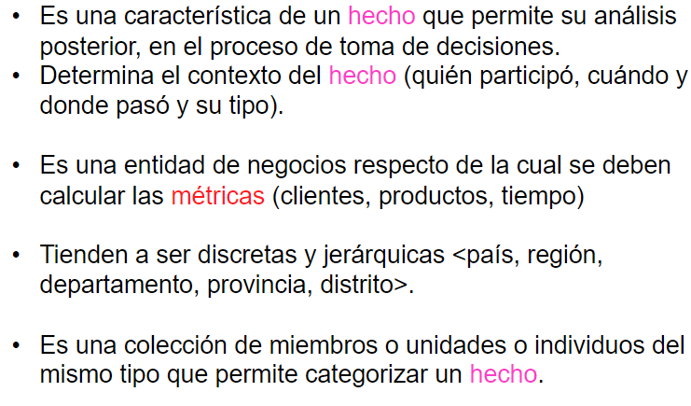
Dimensiones

Slide 13
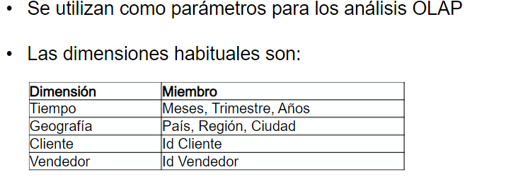
Dimensiones

Slide 14
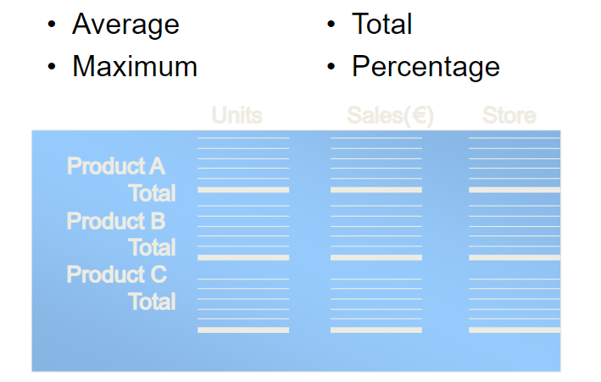
Diseñando Tablas Resumen

Slide 15
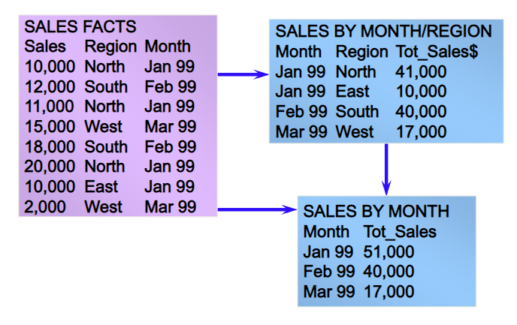
Tablas Resumen:Ejemplo

Slide 16
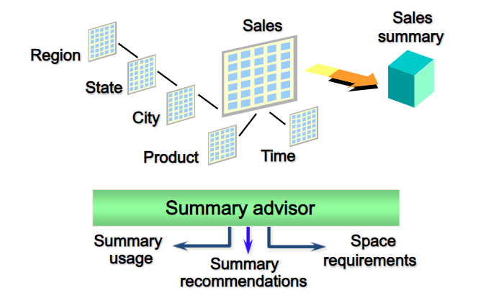
…

Slide 17
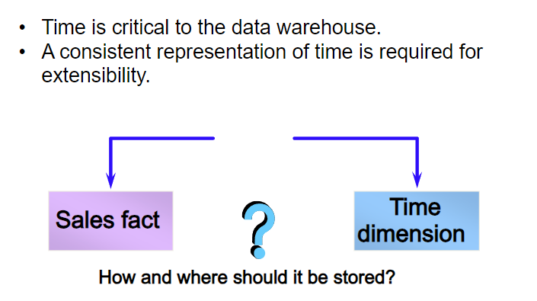
La Dimensión Tiempo

Slide 18
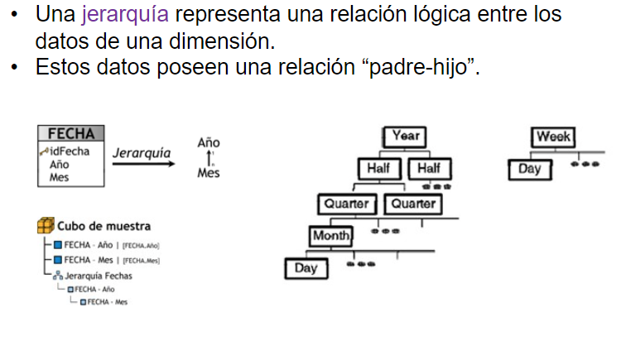
Jerarquía de las Dimensiones

Slide 19
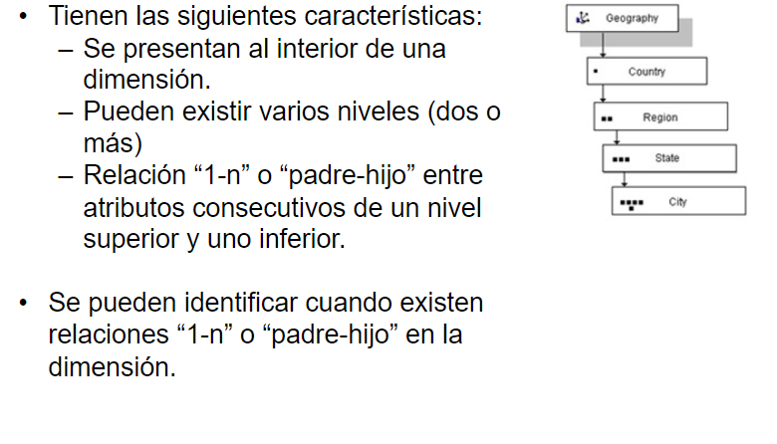
…

Slide 20
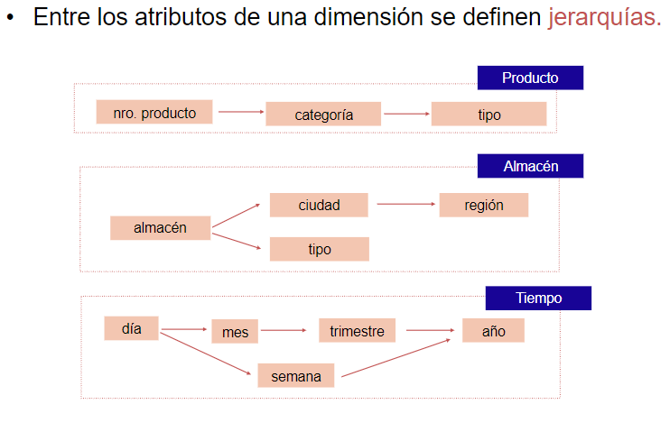
Origen de las Jerarquias

Slide 21
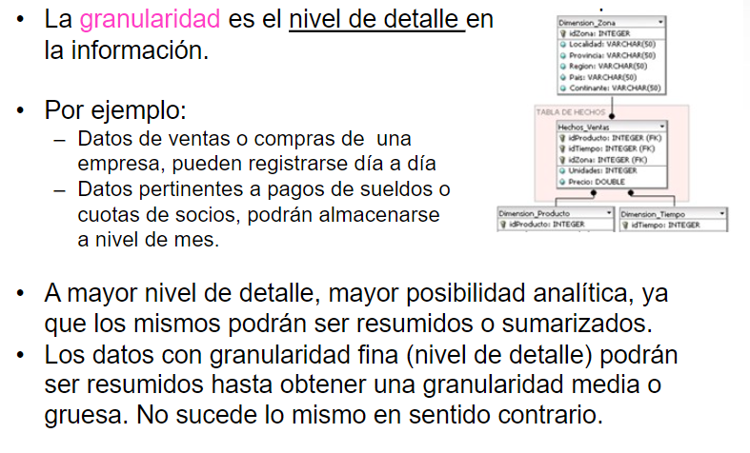
Granularidad

Slide 22
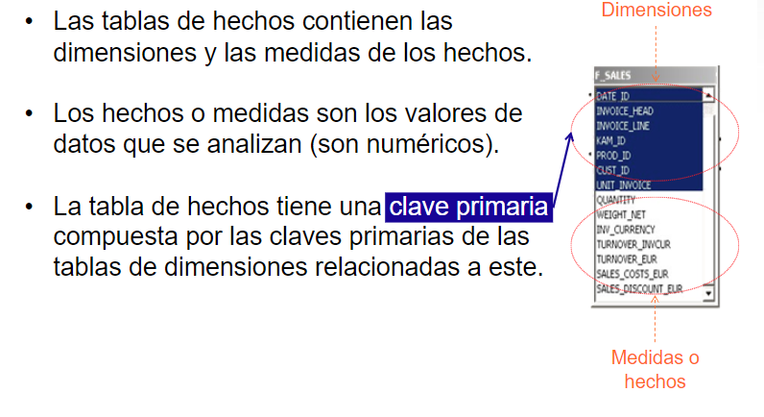
Tabla de Hechos

Slide 23
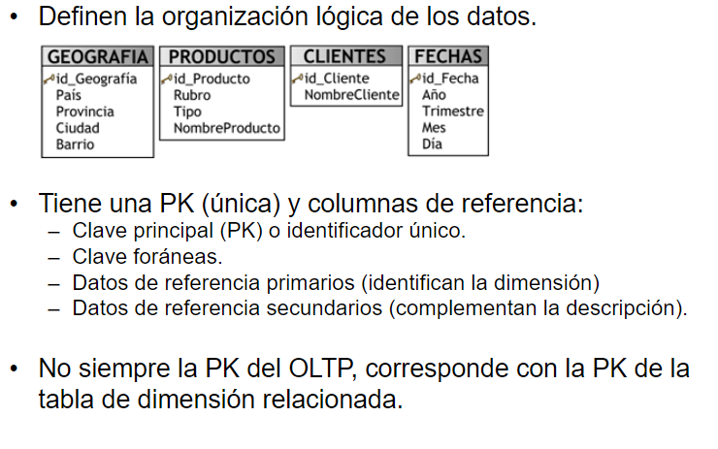
Tabla de Dimensiones

Slide 24
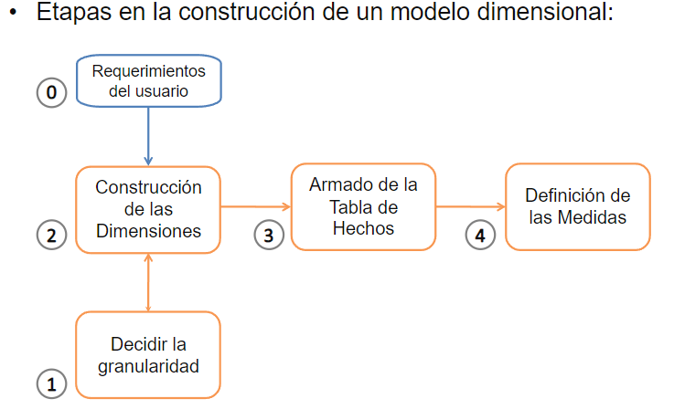
Construcción de un Modelo Dimensional

Slide 25
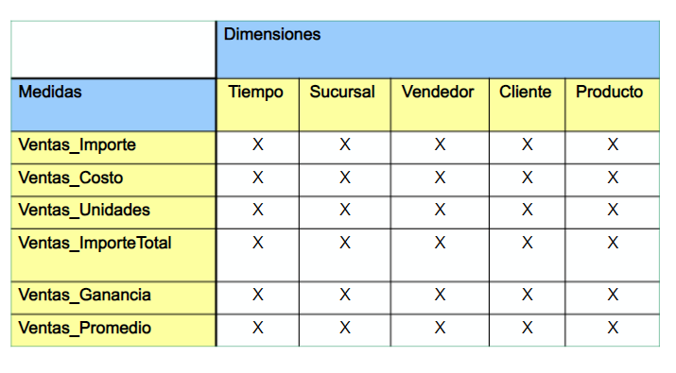
Requerimientos de Usuario

Slide 26
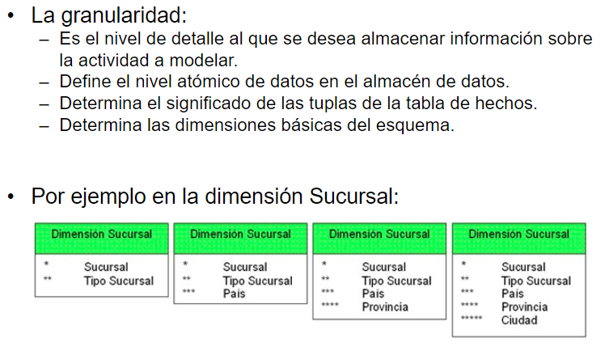
Decidir la Granularidad

Slide 27
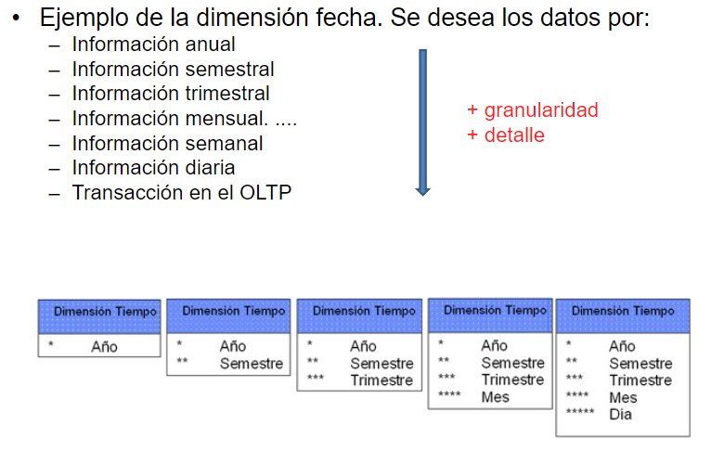
…

Slide 28
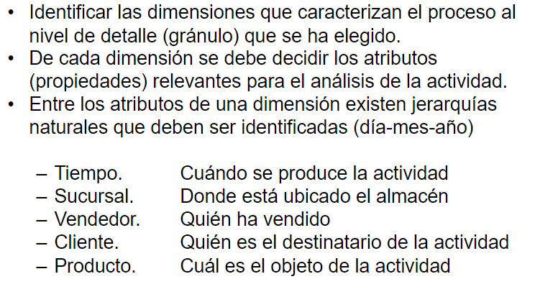
Construcción de las Dimensiones

Slide 29
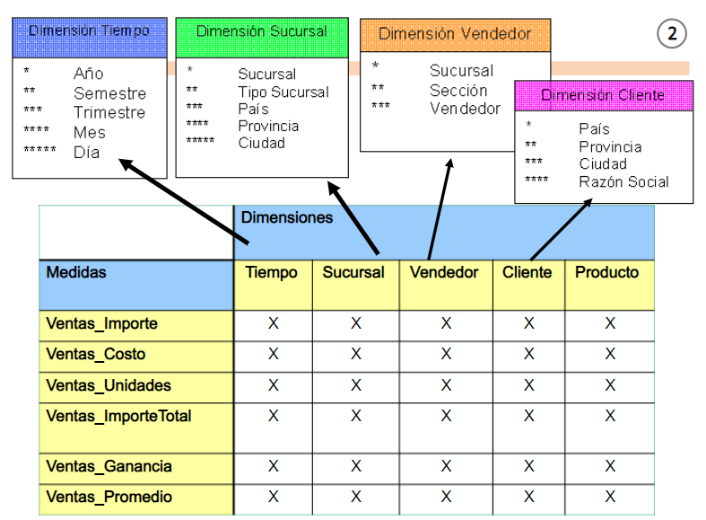
…

Slide 30
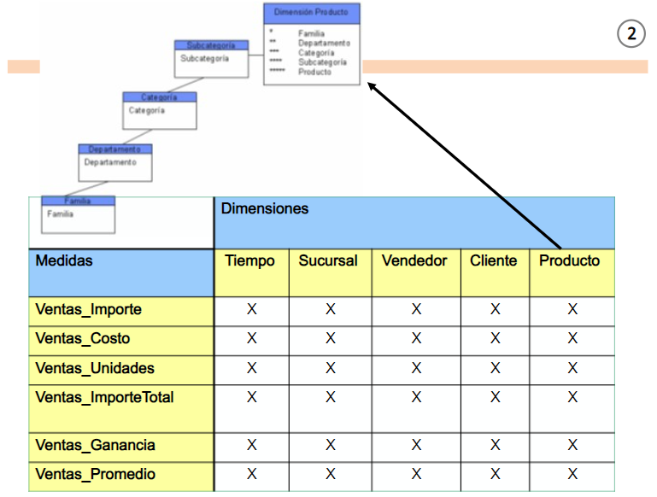

Slide 31
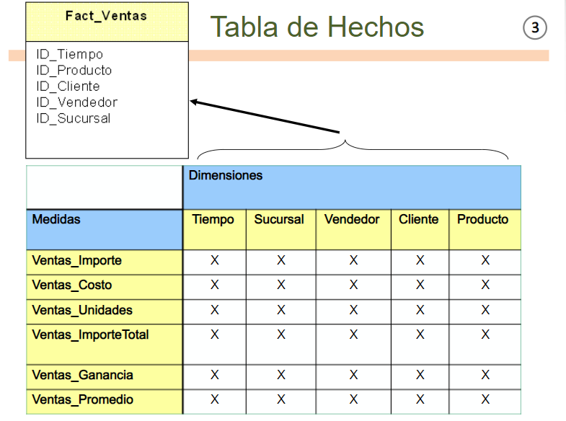

Slide 32
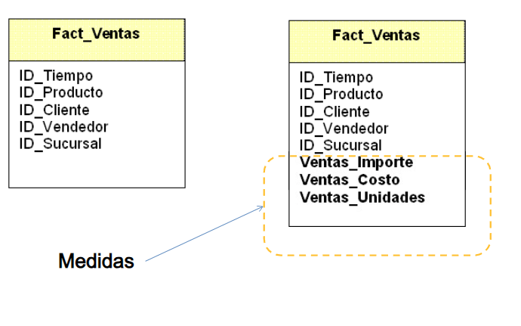

Definición de las Medidas

Slide 33
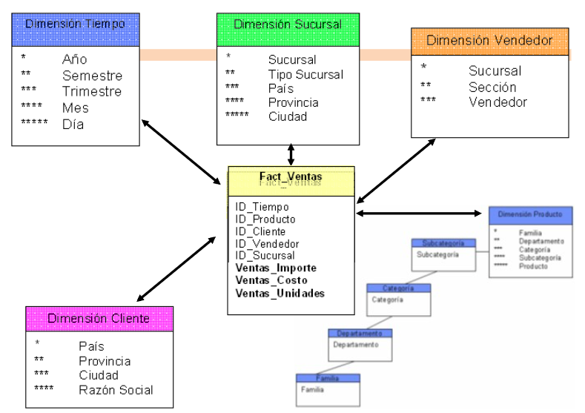

Slide 34
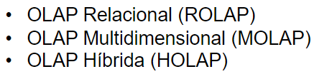
Tipos de OLAP

Slide 35
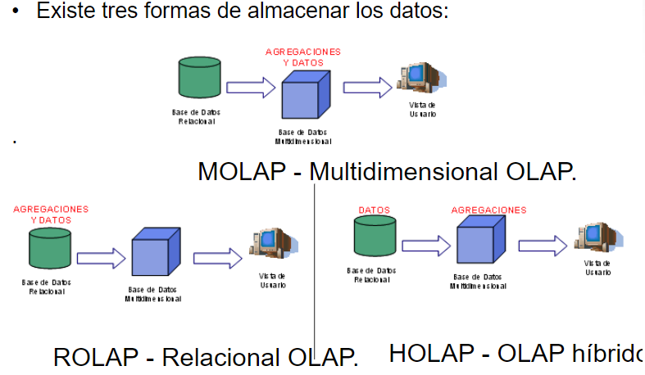
Modelo Físico (Esquema Físico)

Slide 36
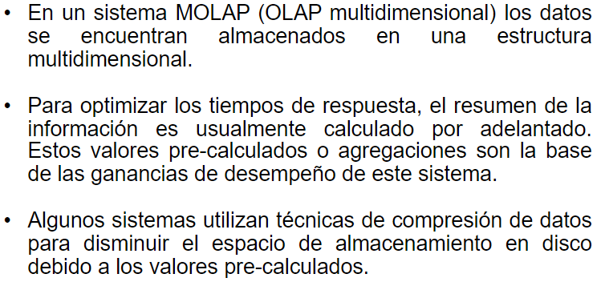
Molap

Slide 37
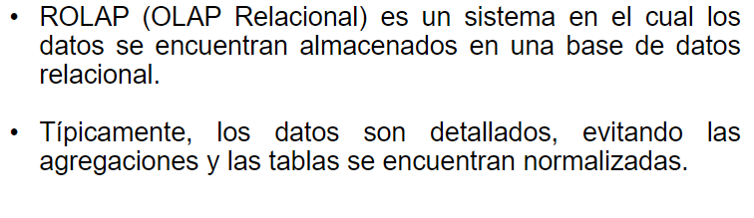
Rolap

Slide 38
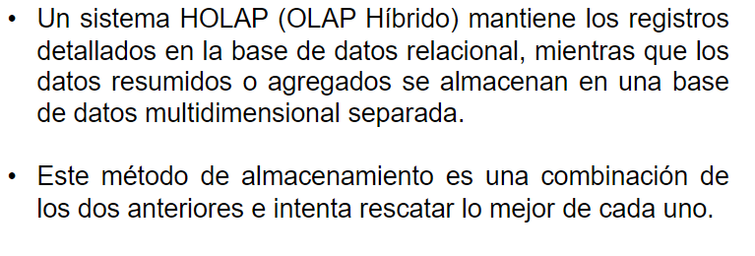
Holap

